Slide 1




Địa lí
NÔNG NGHIỆP
Thực hiện: EduFive

Slide 2
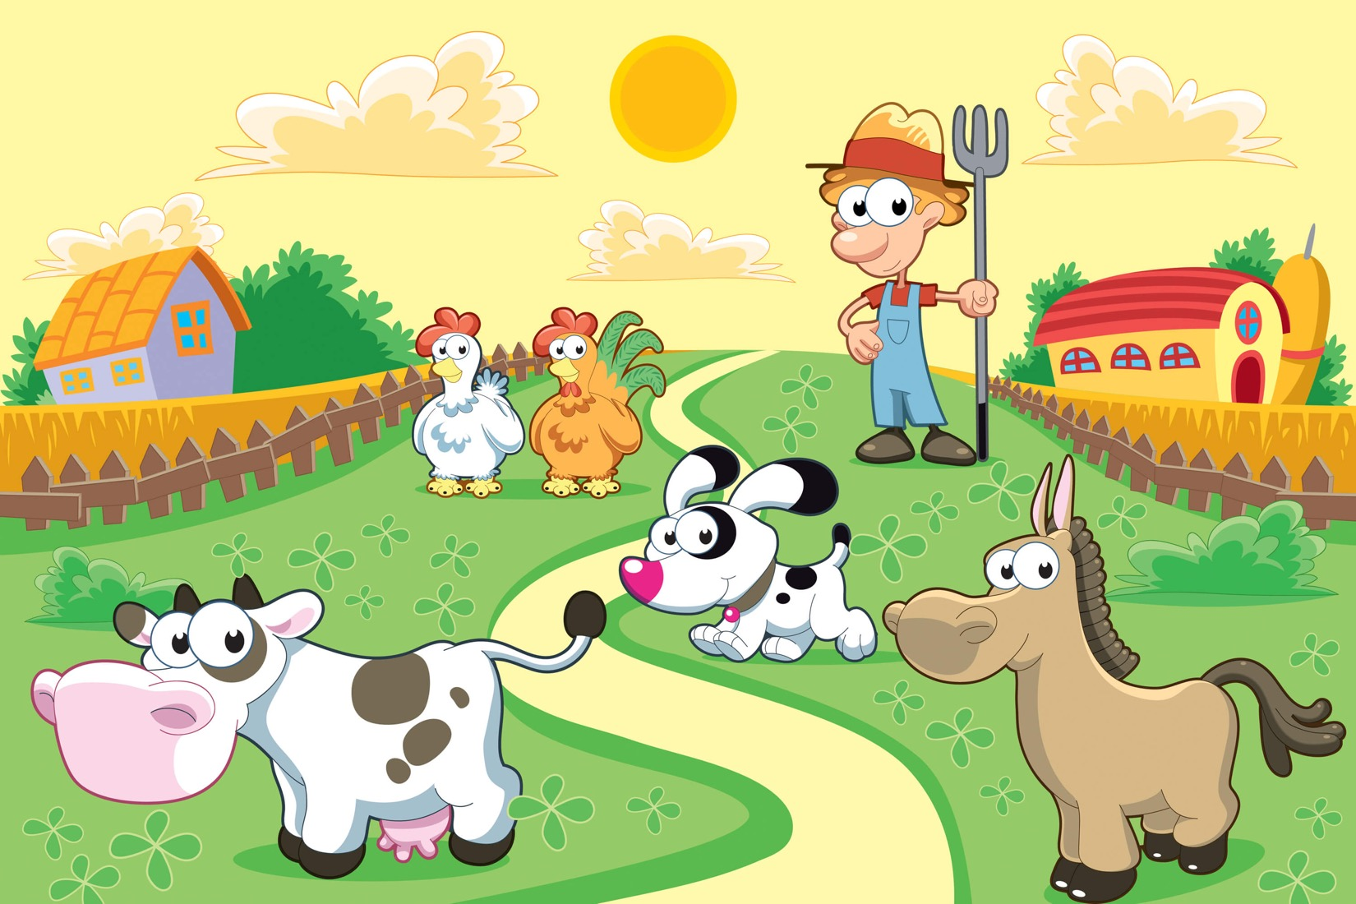



XÂY DỰNG
NÔNG TRẠI

Slide 3







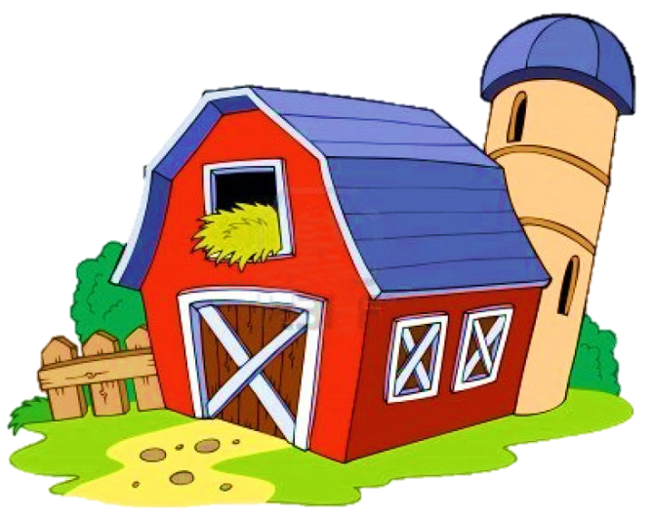











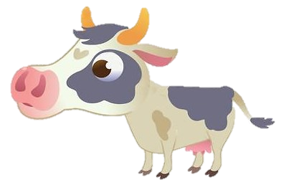
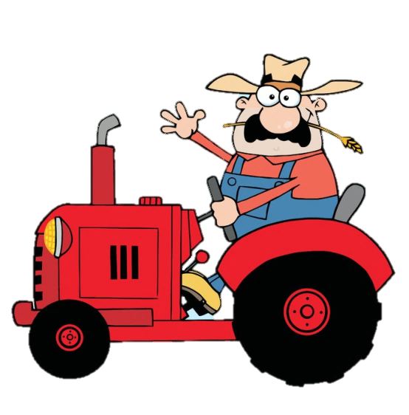
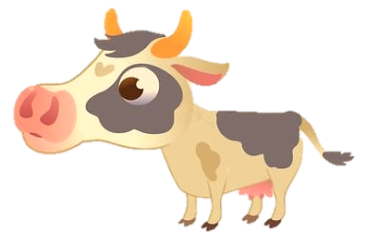

Notes:
Click số để đến câu hỏi, clich hình trên số để thả lúa và vật nuôi xuống trang trại.
Click mũi tên để ra chữ win.
Click chữ win để đến phần tiếp theo

Slide 4





Nước ta có bao nhiêu dân tộc?
A. 51
C. 53
B. 52
D. 54
Notes:
Click vào đáp án.
Click trở về để về nông trại.

Slide 5
Dân tộc có số dân đông nhất là:
A. Kinh
C. Tày
B. Hoa
D. Khmer

Slide 6
Dân cư tập trung thưa thớt ở đâu?
A. Đồng bằng
C. Vùng núi
B. Ven biển
D. Ven sông

Slide 7


$\frac{3}{4}$ dân số nước ta sống ở thành thị.
Đúng hay sai?
Đúng
Sai

Slide 8

Trong nông nghiệp, trồng trọt là ngành sản xuất chính, đóng góp gần ¾ giá trị sản xuất nông nghiệp.
NÔNG NGHIỆP
Ngành trồng trọt
Ngành chăn nuôi
Notes:
Qua trò chơi ta thấy NN có 2 ngành: trồng trọt và chăn nuôi. Ngành trồng trọt là ngành chính.

Slide 9
01
Ngành trồng trọt
Notes:
Trồng trọt là ngành chính

Slide 10
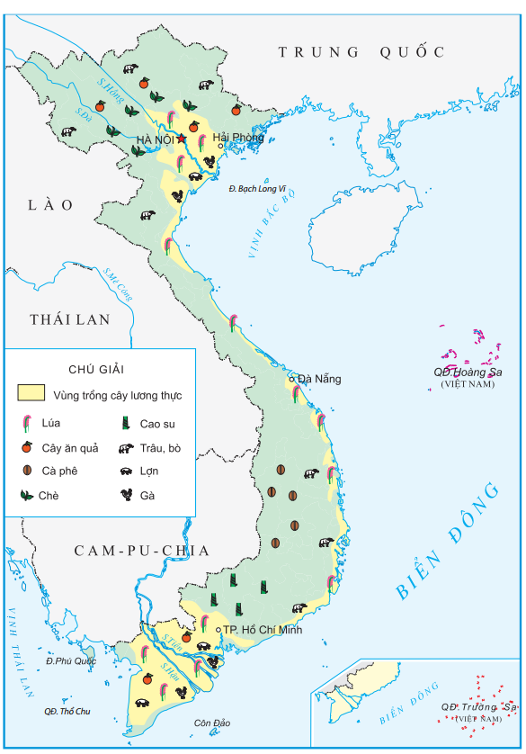



Em hãy quan sát lược đồ, kể tên một số cây trồng ở nước ta và cho biết loại cây nào được trồng nhiều hơn cả.

Slide 11
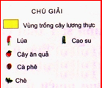

- Một số loại cây trồng ở nước ta: lúa gạo, cây ăn quả, cà phê, chè, cao su (cây công nghiệp lâu năm).
- Cây lúa được trồng nhiều hơn cả.
Các loại cây này được trồng nhiều ở đâu?

Slide 12


- Lúa gạo: được trồng chủ yếu ở các vùng đồng bằng (đồng bằng Bắc bộ, đồng bằng Duyên hải miền Trung, đồng bằng Nam bộ).
- Cây công nghiệp lâu năm (chè, cao su, cà phê,…): được trồng chủ yếu ở vùng núi (vùng núi Tây Bắc, Tây Nguyên)
- Cây ăn quả: được trồng ở cả vùng đồi núi và đồng bằng.

Slide 13
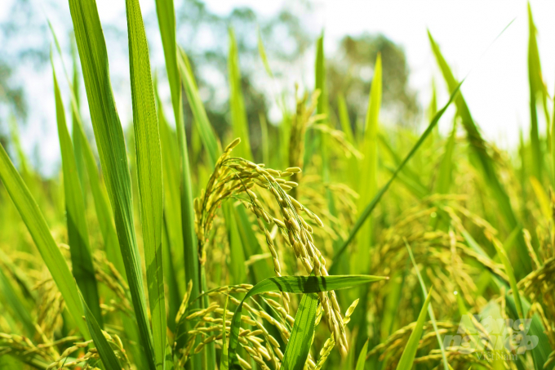
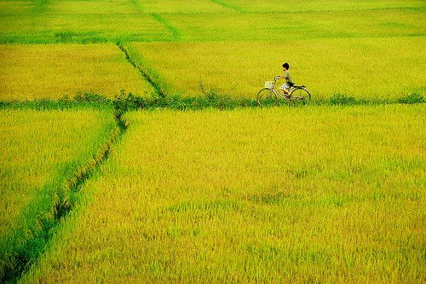
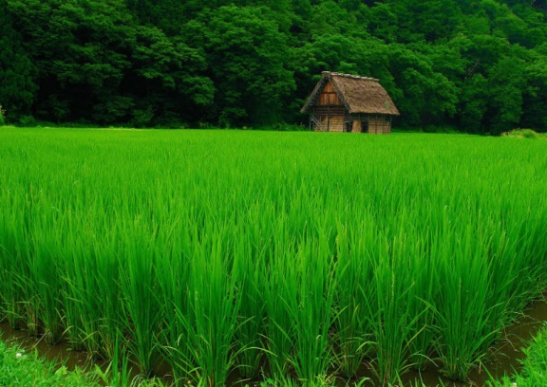
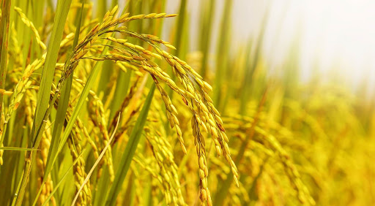
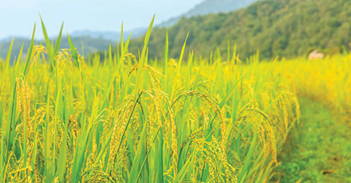
Cây lúa

Slide 14
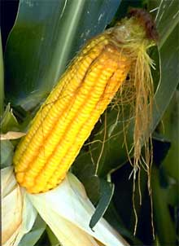
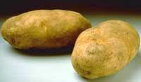
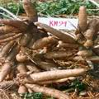
Cây lương thực
Ngô (bắp)
Sắn
Khoai tây
Lúa

Slide 15
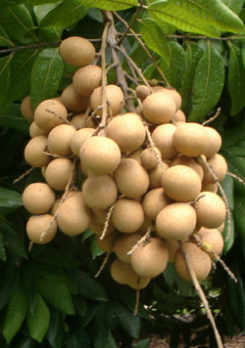
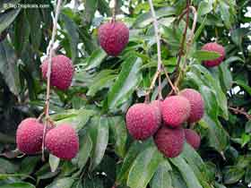
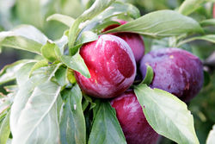
Cây ăn quả
Vải
Nhãn
Mận

Slide 16
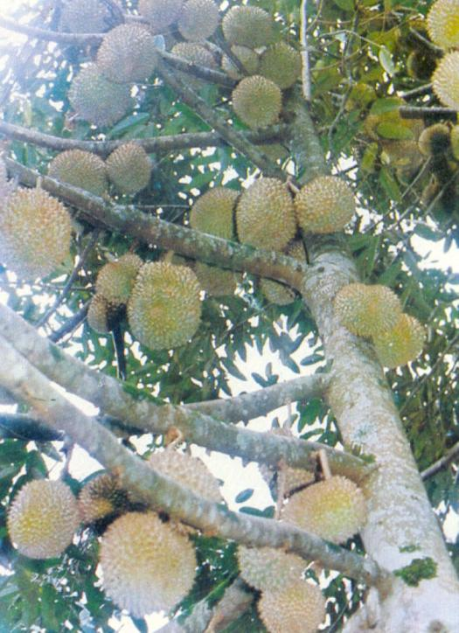
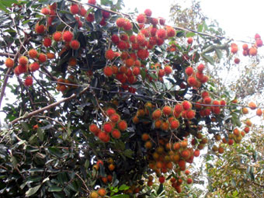
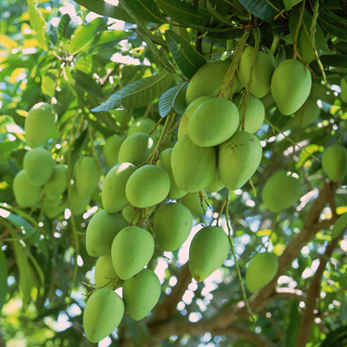
Cây ăn quả
Chôm chôm
Sầu riêng
Xoài

Slide 17
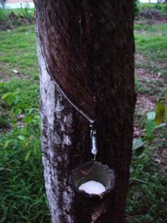
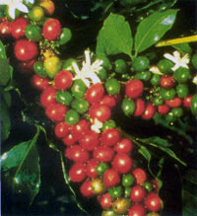
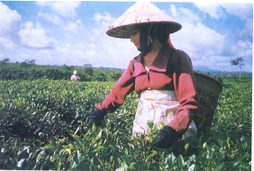
Cây công nghiệp
Cao su
Chè
Tiêu

Slide 18
Cây trồng nước ta chủ yếu là cây xứ nóng, do nước ta có khí hậu nhiệt đới gió mùa.

Slide 19

Năm 2020, Việt Nam xuất khẩu 6,15 triệu tấn gạo, mang về 3,07 tỷ USD. Kết quả này đưa Việt Nam vào vị trí thứ 2 thế giới về xuất khẩu gạo, bỏ xa đối thủ Thái Lan, khi nước này chỉ xuất khẩu được 5,27 triệu tấn.

Slide 20
02
Ngành chăn nuôi

Slide 21
Em hãy kể tên một số vật nuôi ở nước ta.
Em hãy quan sát lược đồ và cho biết trâu, bò, lợn, gia cầm được nuôi nhiều ở vùng núi hay đồng bằng?
- Một số vật nuôi ở nước ta: trâu, bò, lợn, gà, vịt, ngỗng, …

Slide 22

- Trâu, bò: nuôi nhiều ở vùng núi.
- Lợn và gia cầm: nuôi nhiều ở đồng bằng.
Khu vực đồi núi có nhiều đồng cỏ, là nguồn thức ăn dồi dào cho trâu, bò.
Khu vực đồng bằng trồng nhiều cây lương thực, đảm bảo nguồn thức ăn cho heo, gia cầm.

Slide 23
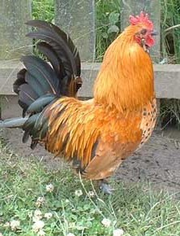
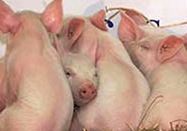
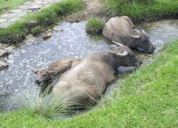
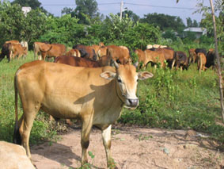
- Nguồn thức ăn đảm bảo đã tạo điều kiện cho ngành chăn nuôi phát triển. Số lượng gia súc, gia cầm ngày càng tăng.
- Cần chú ý hơn tới việc phòng chống bệnh dịch cho gia súc, gia cầm để ngành chăn nuôi phát triển vững chắc.

Slide 24
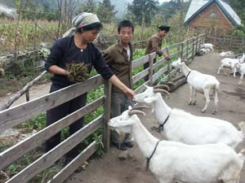
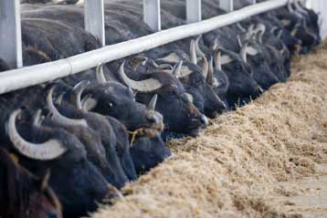
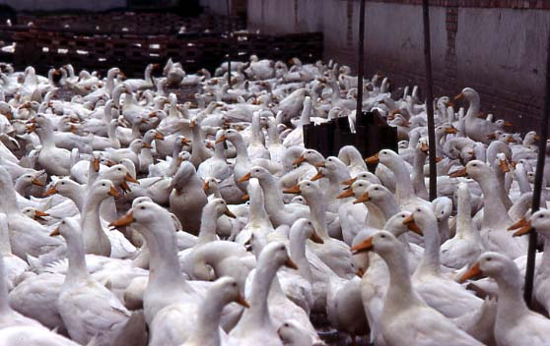
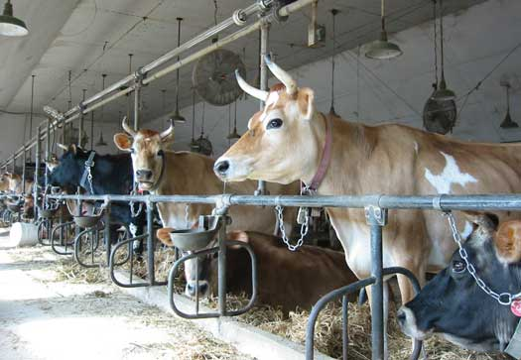
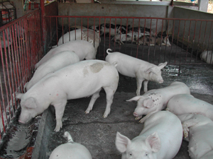
Chăn nuôi gia súc, gia cầm

Slide 25
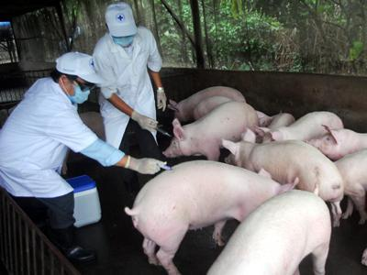
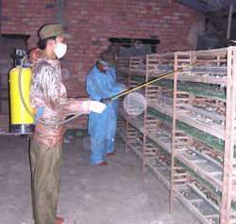
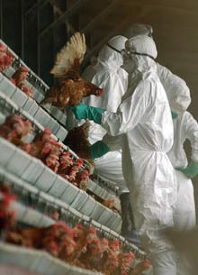
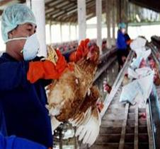
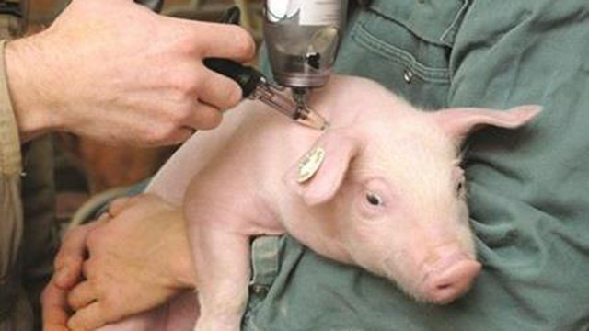
Phòng chống, dịch bệnh cho gia súc, gia cầm

Slide 26
Trồng trọt là ngành sản xuất chính trong nông nghiệp. Lúa gạo được trồng nhiều nhất ở các đồng bằng; cây công nghiệp lâu năm được trồng nhiều ở vùng núi và cao nguyên.
Trâu bò được nuôi nhiều ở vùng núi; lợn và gia cầm được nuôi ở đồng bằng.

Slide 27
03
Củng cố

Slide 28


Slide 29
Điền nội dung thích hợp vào bảng sau:
 | Cây trồng | Vật nuôi
Vùng núi
Đồng bằng
Cây công nghiệp lâu năm
Cây ăn quả
Trâu, bò
Lúa gạo, cây lương thực
Cây ăn quả
Lợn, gia cầm

Slide 30
THANK YOU!

Slide 31

Cảm ơn!
Chân thành cảm Quý Thầy Cô đã yêu thích, tin tưởng và ủng hộ!
Mong rằng tài liệu này sẽ giúp Quý Thầy Cô gặt hái được nhiều thành công trong sự nghiệp trồng người.
Để biết thêm nhiều tài nguyên hay các bạn hãy truy cập group fb: Giáo viên Tiểu học lớp 5-EduFive qua đường link:
https://www.facebook.com/groups/439653980716707
EduFive

